Slide 1
HÜCRE DÖNGÜSÜ VE KONTROLÜ

Slide 2
HÜCRE DÖNGÜSÜ VE KONTROLÜ
Genel Bakış
G0
CDK ve Cyclinler
Hücre Döngüsü Elemanları
Kanserde Hücre Döngüsü

Slide 3
G0
Quiescence, senescence, apoptoz
Siklusa neden girilir?
Dış etkenler: kontakt, hormon, sitokin, GF, radyasyon...
İç etkenler: Siklin, siklin bağımlı kinazlar, fenotipik değişiklikler...
Anjiyogenez yara, kalp hipertrofisi, tümör
SASP ve tümör mikroçevresi

Slide 4
G1
Interfaz - Gap 1
Senteze hazırlık
RNA
histon proteini
t= tdongu/3 (insan)
Sınırlayıcı faktörler: T, alan, besin

Slide 5
CDK ve Siklinler
CDKlar
ser-thr spesifik protein kinaz
Intrinsik enzim aktivitesi yok
Sabit ekspresyon
Siklinler
~100 aa, değişik yapılarda protein ailesi
Dinamik ekspresyon

Slide 6
C/CDK Regülasyonu
Üç ana inhibitör aile:
INK-4: p15, p16, p18, p19 (CDK4/6 inh)
Cip/Kip: p21 ^{cip1} p27 ^{kip1}, p57 ^{kip2} (güçlü CDK2, kısmen CDK1 inh)
pRb: p107, p130 (Transkripsiyonel inh. Siklin E, A ve CDK2 inh)

Slide 7
1. Rb hipofosforilasyonu
2. Rb + E2F, p107-130 ; histon deasetilaz
3. Cyclin E ekspresyonu
4. Cyclin E + CDK2 |-Cip/Kip CKI
5. Cyclin D ^ Cyclin E+CDK2 serbest
6. Rb hiperfosforilasyonu* /G1 arrest

Slide 8
1. Rb hipofosforilasyonu
2. Rb + E2F, p107-130 ; histon deasetilaz
3. Cyclin E ekspresyonu
4. Cyclin E + CDK2 |-Cip/Kip CKI
5. Cyclin D ^ Cyclin E+CDK2 serbest
6. Rb hiperfosforilasyonu* /G1 arrest
G1 arrest:
Hasar > ATM/ATR > p53 > p21 >> C/CDK inhibisyonu

Slide 9
1. Rb hipofosforilasyonu
2. Rb + E2F, p107-130 ; histon deasetilaz
3. Cyclin E ekspresyonu
4. Cyclin E + CDK2 |-Cip/Kip CKI
5. Cyclin D ^ Cyclin E+CDK2 serbest
6. Rb hiperfosforilasyonu
7. E2F > Cyclin E, pozitif loop, MCM load =prereplikasyon kompleksi
>Cyclin A +CDK2, Cyclin E serbest, PRC x
> cdc6 fosforilasyonu*

Slide 10
7. E2F > Cyclin E, pozitif loop, MCM load =prereplikasyon kompleksi
>Cyclin A +CDK2, Cyclin E serbest, PRC x
> cdc6 fosforilasyonu*
+ CDK1 / G2 arrest / Gecikme

Slide 11
7. E2F > Cyclin E, pozitif loop, MCM load =prereplikasyon kompleksi
>Cyclin A +CDK2, Cyclin E serbest, PRC x
> cdc6 fosforilasyonu*
+ CDK1 / G2 arrest / Gecikme
G2 arrest (G2/M chkpt)
Hasar > rad3 > chk1 > wee1, cdc25
Cdc25 mitK aktive edemedi.

Slide 12
7. E2F > Cyclin E, pozitif loop, MCM load =prereplikasyon kompleksi
>Cyclin A +CDK2, Cyclin E serbest, PRC x
> cdc6 fosforilasyonu*
+ CDK1 / G2 arrest / Gecikme
G2 arrest (G2/M chkpt)
Hasar > rad3 > chk1 > wee1, cdc25
Cdc25 mitK aktive edemedi.
Mitotik Gecikme (Antefaz chkpt)
Stres > Chfr , p38 > cdc25 (?)

Slide 13
7. E2F >Cyclin A + CDK1 devam
8. Cyclin B çekirdeğe girer, APC/C aktif

Slide 14
7. E2F >Cyclin A + CDK1
8. Cyclin B çekirdeğe girer, APC/C aktif
*SAC
Spindle assembly chkpt
-hizalar düzgün mü?
-kinetokorlar bağlı mı?

Slide 15
8. Cyclin B çekirdeğe girer, APC/C aktif
*SAC
Spindle assembly chkpt
-hizalar düzgün mü?
-kinetokorlar bağlı mı?
Evet: APC/C > ubq Cyclin B, securin
Seperase serbest > cohesin degr.

Slide 16
8. Cyclin B çekirdeğe girer, APC/C aktif
*SAC
Spindle assembly chkpt
-hizalar düzgün mü?
-kinetokorlar bağlı mı?
Evet: APC/C > ubq Cyclin B, securin
Seperase serbest > cohesin degr.
Cyclin A degr ve mitotik çıkış
Hayır: cdc20yi hedefler > APC/C x

Slide 17
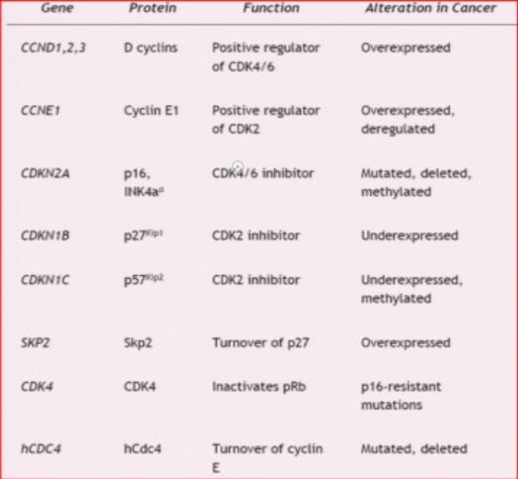
Kanserde C/CDK

Slide 18
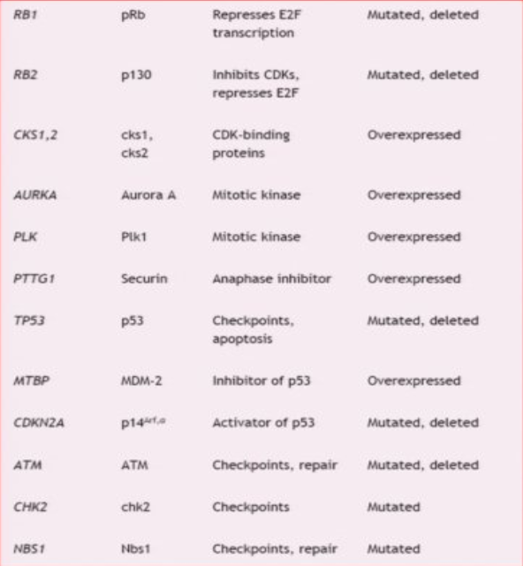
Kanserde C/CDK

Slide 19
Kanserde Siklus Elemanı Mutasyonları
G/P Tümör Germ line mut-HS
ATM Meme, lenfoma, lösemi Ataksi telenjektazi
BRCA1 Meme, over Ailesel meme-over
Chk2 Meme, AC, kolon,testis Li-Fraumeni
p53 Çok Li-Fraumeni
Rb Çok Ailesel retinoblastoma
P16^{INK4A} Çok Ailesel melanoma
Siklin D1 Çok
Siklin D2 Lenfoma, kolon, testis, over
Siklin D3 Lenfoma, pankreas
Siklin E Çok
p15^{INK4B} Çok
p130 Çok

Slide 20
Kanser Tedavisinde Siklus Hedefleri
1. CDKların küçük moleküllerle inhibisyonu
CDK1: 6-dimethyl aminopurine> olomoucine> Purvalanol B (1000x)
Geniş spektrum (1,2,4,6,7,9) : alvociclib, seliciclib

Slide 21
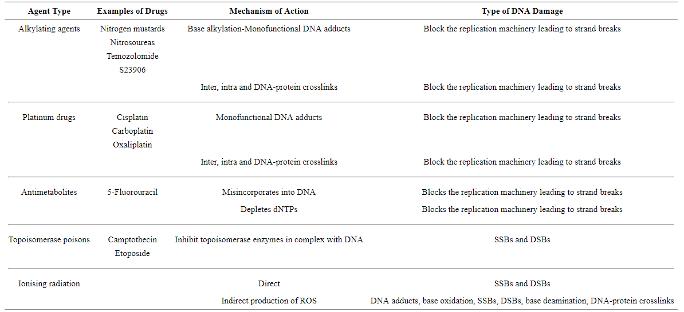
Kanser Tedavisinde Siklus Hedefleri
2. Genotoksik ajanlar
*
*
*
*
*

Slide 22
Kanser Tedavisinde Siklus Hedefleri
2. Spindle Zehirleri
Colchicine, vincristine, vinblastin mikrotübül assembly inhibisyonu
Paclitaxel, docetaxel mikrotübül stabilizasyonu, metafaz konfigürasyonu sağlanamaz

Slide 23
Kanser Tedavisinde Siklus Hedefleri
3. p53 restorasyonu
-Premalign hücreler senesansta ve çevreyi etkiliyor
-Yokluğu direkt problem
Mutasyona göre (örn. PRIMA1)
Inhibitörün inhibisyonu (örn. anti mdm2)

Slide 24
Referanslar
Lewin, B., Krebs, J., Kilpatrick, S., Goldstein, E. and Lewin, B. (2011). Lewin's genes X. Sudbury, Mass.: Jones and Bartlett.
Chin, C. and Yeong, F. (2009). Safeguarding Entry into Mitosis: the Antephase Checkpoint. Molecular and Cellular Biology, 30(1), pp.22-32
Martinez, J. (2010). Restoring p53 tumor suppressor activity as an anticancer therapeutic strategy. Future Oncology, 6(12), pp.1857-1862
Peyressatre, M., Prével, C., Pellerano, M. and Morris, M. (2015). Targeting Cyclin-Dependent Kinases in Human Cancers: From Small Molecules to Peptide Inhibitors. Cancers, 7(4), pp.179-237.

